Slide 1

Государственное бюджетное учреждение социального обслуживания
«Апанасенковский центр социальной помощи семье и детям»
Проект
«Я – волонтер»
ALLPPT.com _ Free PowerPoint Templates, Diagrams and Charts

Slide 2

Цель проекта
Формирование культуры добровольчества, развитие основных направлений волонтерства в Апанасенковском районе
Ставропольского края
Информирование о проекте для расширения круга потенциальных волонтеров.
Методическое обеспечение деятельности волонтеров.
Подготовка начинающих волонтеров, содействие формированию волонтерских групп.
Организационная, консультационная и методическая поддержка деятельности волонтерских групп по адресной помощи гражданам.
Обмен опытом и навыками между разными поколениями наставничество, менторство.
Анализ эффективности деятельности волонтёров.
Задачи проекта

Slide 3
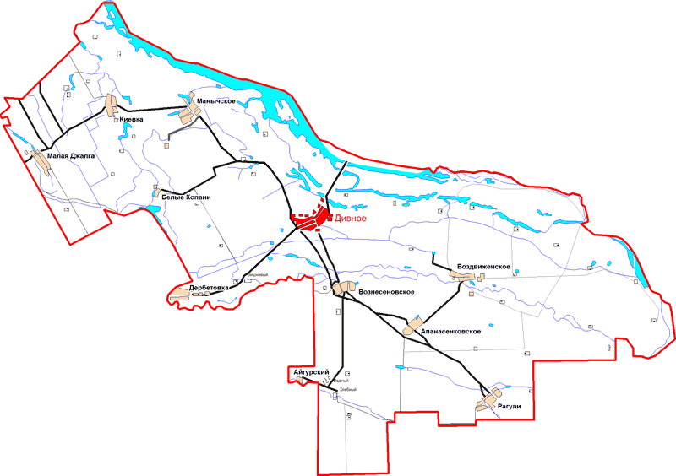
География реализации проекта
Территория населенных пунктов Апанасенковского муниципального района Ставропольского края.

Slide 4
Реализаторами проекта является группа добровольцев (молодых людей от 14 до 21 года, общей численностью около 45 человек; волонтеров «серебряного возраста» в возрасте от 55 лет общей численностью около 20 человек), имеющих активную жизненную позицию, стремление проявить ее в социально значимой деятельности, направленной на поддержание и оказание помощи людям.
Граждане пожилого возраста
Дети, обучающиеся школ
Целевая группа проекта
Граждане с ограниченными возможностями здоровья
Специализация Проекта:
Развитие волонтерского движения на территории Апанасенковского р-на.
Организация добровольчества.
Социальное волонтерство.
Экологическое волонтерство.
Патриотическое волонтерство.
Серебряное волонтерство.
Культурное волонтерство.
Профилактика здорового образа жизни

Slide 5

Уникальность проекта
Волонтеры
«серебряного
возраста»
Волонтеры
подрастающего поколения
Уникальность нашего Проекта заключается в том, что на базе Центра объединена работа геронтоволонтеров и волонтеров подрастающего поколения.

Slide 6
Методика поиска, привлечение и отбора участников
деятельности Центра:
На территории Апанасенковского района Ставропольского края расположено 14 населенных пунктов. В Апанасенковском центре социальной помощи семье и детям организованы отделения социального обслуживания на дому для граждан пожилого возраста и инвалидов, также специалисты по работе с семьей отделения профилактики безнадзорности несовершеннолетних в каждом населенном пункте района, которые служат информационными пунктами по распространению информации среди населения о волонтерской деятельности.
Специалисты Центра проводят работу по привлечению волонтеров «серебряного возраста» через организацию работы клубов для граждан пожилого возраста.
На районных мероприятиях с целевой группой населения проводятся презентации и раздача информационных материалов.
Размещение информации о волонтерской деятельности в СМИ.

Slide 7
Описание основных механизмов и путей решения
задач для достижения поставленной цели
Для реализации поставленной цели и решения задач в Центре выстраивается система работы, способствующая эффективному функционированию волонтерских отрядов. Сформировать информационную среду о работе волонтеров через печатную продукцию (брошюры, буклеты, листовки, статьи в газете), сеть интернет, проведение презентаций на мероприятиях, где присутствует целевая группа.
Расширение и обновление базы волонтёров, имеющих возможность оказывать помощь отдельным категориям граждан района.
Создание методической базы для организации работы волонтёрских отрядов на базе Центра.
Организовать систему эффективной работы волонтеров
(проведение мастер-классов, семинаров, лекций, обмен опытом).
Развитие межведомственного взаимодействия, посредством организации деятельности участников волонтёрских отрядов со специалистами
органов местного самоуправления, различных ведомств и служб.

Slide 8
Акция «Чистый двор»
Акция « Успей сказать: Спасибо!»
Творческие мастерские
для несовершеннолетних
Акция «В гости к ветерану!»
«День ударного труда»
Информационные акции
Акция «Георгиевская ленточка»
«Виртуальные путешествия»
Экскурсии по достопримечательностям Апанасенковского района
Ставропольского края
Акция «Добровольцы детям»
Основные мероприятия
проекта :

Slide 9
Волонтерские отряды
Действующие отряды:
Отряд «Волонтерское единство»
Отряд «Серебряные волонтеры»
Планируемые до конца 2018 года:
Отряд «Серебряные волонтеры»
Отряд несовершеннолетних
Планируемые на 2019 год:
Отряд «Серебряные волонтеры»
Отряд несовершеннолетних

Slide 10

Ожидаемые результаты Проекта:
Количественные показатели | Количество задействованных специалистов-25 человек Количество геронтоволонтёров – 20 человек Количество несовершеннолетних волонтеров и добровольцев - 40 Количество мероприятий и акций, проведенных с участием волонтеров - 30 Количество граждан получивших волонтерскую помощь – 80 человек. К концу 2018 года планируется привлечь к участию в волонтерской деятельности около 90 волонтеров и оказать поддержку не менее 115 гражданам.
Качественные показатели | Создания условий для развития волонтерского движения. Создание волонтерских отрядов для помощи гражданам пожилого возраста на территории Апанасенковского района Ставропольского края. Проведения информационной компании направленной на пропаганду волонтерского движения по Апанасенковскому району Ставропольского края Профилактика социального одиночества, создание условий для активного долголетия и получения новых знаний через организацию досуга, расширение круга общения по интересам, поддержание познавательной активности, расширение коммуникативной сферы, повышение жизненного тонуса; появление желания вести активный образ жизни, принимать участие в мероприятиях, проводимых и организуемых на территории Апанасенковского района Ставропольского края. Увеличение количества ветеранов ВОВ, одиноких пожилых людей и инвалидов, получивших необходимую помощь со стороны волонтеров пожилым людям. Повышение мотивации участия в добровольческой деятельности представителей молодежной среды посредством организации «диалога поколений». Повышение уровня гражданско-патриотической зрелости молодежи.

